Slide 1
javaScript中的
面向对象

Slide 2
面向对象编程思想 OOP
面向对象编程（Object-Oriented Programming ）:
是一种程序设计模型。它有三大特性：封装、继承、多态。
主要用于解决大规模、复杂性所引起的各种编程问题。
几乎所有主流语言都是面向对象的语言。

Slide 3
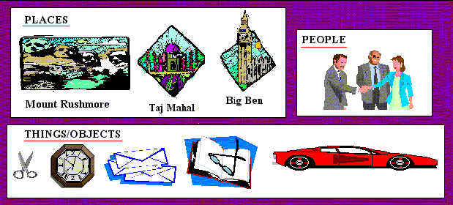






万物皆对象
世界是由什么组成的？
名胜
动物 ，植物……
人
物品

Slide 4


身边的对象
布兰尼
朱丽叶
姓名：布兰尼
职衔：收银员
年龄：35
体重：60千克
操作：
收款
打印账单
顾客
姓名：朱丽叶
年龄：28
体重：52千克
操作：
购买商品

Slide 5
对象的特征-属性
属性: 对象具有的各种特征
每个对象的每个属性都拥有特定值
  例如：布兰尼和朱丽叶的体重不一样
收银员布兰尼的属性
收银员布兰尼的属性值
姓名
体重
年龄
布兰妮
60kg
35岁

Slide 6
对象的动作-方法
方法: 对象执行的操作
收银
打单
方法
收银员布兰尼
刷卡

Slide 7


对象的属性和方法
列出尼古拉斯·凯奇驾驶的这辆法拉利F360 Spider的属性和方法
列出小狗对象的属性和方法
属性：
品牌：法拉利
型号：F360 Spider
颜色：黄色
价格：380万元
方法：
发动
停止
加速
属性：
颜色：白色
方法：
叫
跑
吃

Slide 8



从对象抽象出“类”
抽取出下列对象的属性和方法的共同特征
轿车
顾客

Slide 9

类
顾客类
轿车类
……
……
类是模子，确定对象将会拥有的特征（属性）和行为（方法）。
类是也对象的类型
球状冰淇淋模子
各种口味的球状冰淇淋

Slide 10
javaScript是基于原型的面向对象的语言
  面向对象的两种实现方式：
  1、基于类的（class）面向对象。
  java、C#、objectC、C++ ... ...
  2、基于原型的 (prototype) 面向对象。
  javaScript、Self、Lua ... ...
<number>/48

Slide 11
创建自己的对象
  创建对象的语法：
  var 对象名 = new Object( );
  声明了一个名字叫xiaoqiang的对象：
  var xiaoqiang = new Object( );
  我们可以看一看xiaoqiang的类型：
  alert(typeof xiaoqiang);
  运行结果： object
<number>/48

Slide 12
为对象添加属性和方法
  var xiaoqiang = new Object();
  xiaoqiang.name = "小强";
  xiaoqiang.age = 20;
  xiaoqiang.say = function(){
  alert("hello");
  }
  alert(xiaoqiang .name);
  xiaoqiang.say();
  上面的代码中，为xiaoqiang对象添加了两个属性、一个方法。
  调用时使用语法：
  对象名.属性名;
  对象名.方法名( );
<number>/48

Slide 13
在方法中访问自己对象中的属性
  var xiaoqiang = new Object();
  xiaoqiang.name = "小强";
  xiaoqiang.age = 20;
  xiaoqiang.say = function(){
  alert("hello " + this.name + "，你"+ this.age + "岁。");
  }
  xiaoqiang.say();
  运行结果：hello 小强，你20岁。
  使用this关键词访问自己对象中的属性。
  this：代表当前对象。
<number>/48

Slide 14
全局对象-window
  实际上，在javascript中，所有的事物都是对象。
  var name = "aaa";
  function fun(){
  alert("ddddd");
  }
  alert(window.name);
  window. fun();
  上面的例子中可以看到，我们声明了一个变量，或者声明了一个函数。
  这实际 上是给window对象添加一个属性，一个方法。只不过window
  是全局对象（根对象），所以可以省略不写。
  因此，严格来说：只有声明在某一个函数里，并且是以var的形式声明的，
  才能称为变量，而且是局部变量。其他的都是window对象的一个属性。
  只不过在习惯上，我们这样区分变量和属性、函数和方法：
  绑定给window对象的属性叫做全局变量，绑定给window对象的方法叫函数。
  绑定给其他对象的属性就叫做属性，绑定给其他对象的方法就叫方法。
<number>/48

Slide 15
工厂模式批量创建对象
  前面我们创建了一个名字叫做小强的对象，如果我还想创建大强
  、老强等等很多个对象，难道这段代码需要重复写很多遍吗？
  function createPerson(name,sex){
  var person = new Object();
  person.name = name;
  person.age = sex;
  person.say = function(){ alert("hello " + this.name + "，你"+ this.age + "岁。");
  }
  return person;
  }
  var xiaoqiang = createPerson("小强",20);
  var daqiang = createPerson("大强",40);
  var laoqiang = createPerson("老强",60);
  xiaoqiang.say();
  daqiang.say();
  laoqiang.say();
这是一个普通的函数。
但是因为它用来创建对象，所以把它叫做构造函数。
用构造函数来创建对象的这种方式就叫做工厂模式。
这里返回的是一个对象
<number>/48

Slide 16
实际应用中的工厂模式
  实际应用中，我们可以充分利用this的作用，不必在构造函数内部去new一个
  对象并返回，而是在使用中按需创建对象。
  function Person(name,sex){
  this.name = name;
  this.age = sex;
  this.say = function(){ alert("hello " + this.name + "，你"+ this.age + "岁。");
  }
  }
  var xiaoqiang = new Person("小强",20);
  var daqiang = new Person("大强",40);
  var laoqiang = new Person("老强",60);
  xiaoqiang.say();
  daqiang.say();
  laoqiang.say();
  实际上，这就相当于一个类。
this不可省略，否则name会被视为一个全局变量
使用new关键词创建对象
<number>/48

Slide 17
工厂模式创建对象的缺点
  使用工厂模式创建的对象中的属性和方法，都是每个对象所独有的，即每个对象在内存中拥有自己的属性和方法。
  但是，属性应该是每个对象所独有的，方法则不必，这样会很浪费资源。
  function createPerson(name,sex){
  this.name = name;
  this.age = sex;
  this.say = function(){ alert("hello " + this.name + "，你"+ this.age + "岁。");
  }
  }
  var xiaoqiang = new createPerson("小强",20);
  var daqiang = new createPerson("大强",40);
  alert(xiaoqiang.say==daqiang.say);
  运行结果：false
注意这里，方法不能带小括号。
带小括号：表示调用方法。方法将会被执行，如果有return，还会获得返回值。
不带小括号：表示这是一个方法的引用，也就是方法本身。
<number>/48

Slide 18

给对象添加方法的缺点
  function Person(name,sex){
  … … …
  };
  var xiaoqiang = new Person("小强",20);
  var daqiang = new Person("大强",40);
  xiaoqiang.student = function(){
  alert(this.name + "正在学习！");
  };
  xiaoqiang.student();
  daqiang.student();
  运行结果：出现错误
  也就是说：用这种方式，只是给当前对象添加了一个student方法，而其他同类型对象却没有添加的这个方法。
<number>/48

Slide 19
直接给构造函数（类）添加方法和属性
  我们可以使用prototype属性来给所有同类型的对象添加方法。
  而且这样添加的方法是每个对象所共有的。
  prototype：原型（每一个构造器都有一个prototype属性，它也是一个对象）
function Person(name,sex){
… … …
};
Person.prototype.student = function(){
alert(this.name + "正在学习！");
};
var xiaoqiang = new Person("小强",20);
var daqiang = new Person("大强",40);
xiaoqiang.student();
daqiang.student();
  这样做，所有对象都有student方法了。也就是说：student方法为每个
  对象所共有。
<number>/48

Slide 20
使用prototype给对象原型添加方法和属性
  我们可以使用prototype属性来给所有同类型的对象添加方法。
  而且这样添加的方法是每个对象所共有的。
  prototype：原型（每一个构造器都有一个prototype属性，它也是一个对象）
function Person(name,sex){
… … …
};
Person.prototype.student = function(){
alert(this.name + "正在学习！");
};
var xiaoqiang = new Person("小强",20);
var daqiang = new Person("大强",40);
xiaoqiang.student();
daqiang.student();
  这样做，所有对象都有student方法了。也就是说：student方法为每个
  对象所共有。
<number>/48

Slide 21
使用prototype给javascript内建对象扩展方法
  利用prototype原型，我们可以给任何对象添加我们想要的任何方法。
  例如：给String对象添加一个去除字符串两端空格的方法：
  String.prototype.trim = function(){
  return this.replace(/(^\s+)|(\s+$)/g,"");
  };
  var str = " sd fs fds ";
  alert("(" + str.trim() + ")");
  实际上，String、Date等等这些系统函数，本质上就是一个构造函数
  比如：alert(typeof String); 结果：function
<number>/48

Slide 22
给对象添加属性和给原型添加属性的优先级
  Array.prototype.num = 10; //给Array原型添加一个num属性
  var score = new Array();
  score.num = 20; //给score对象添加一个num属性
  alert(score.num);
  delete score.num; //移除添加在score对象上的num属性
  alert(score.num);
  运行结果：
  20
  10
  结论：给对象添加属性要优先于给原型添加属性。
delete: 移除一个对象上的属性。
<number>/48

Slide 23
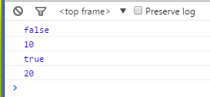
使用hasOwnProperty判断对象是否具有某个属性
hasOwnProperty()方法：判断对象是否具有某个属性，并且它不会向上查找原型链。
Array.prototype.num = 10;
var score = new Array();
console.log(score.hasOwnProperty("num"));
console.log(score.num);
score.num = 20;
console.log(score.hasOwnProperty("num"));
console.log(score.num);
注意：这里是字符串形式的属性名。
<number>/48

Slide 24
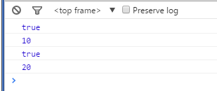
使用in判断对象是否具有某个属性
in：判断对象是否具有某个属性，而且它会向上查找原型链。
Array.prototype.num = 10;
var score = new Array();
console.log("num" in score);
console.log(score.num);
score.num = 20;
console.log("num" in score);
console.log(score.num);
虽然score对象中没有num属性，但是in会向上查找原型链，如果原型链中存在num属性，也会返回true。
<number>/48

Slide 25
对构造函数的总结
  构造函数实际上可以看做是一个类。
  在构造函数中写的属性或方法，为每个对象所独有。
  在原型中写的属性或方法，为每个对象所共有。
  在实际应用中，通常在构造函数中写属性，因为属性是每个对象所独有的。在原型中写方法，因为方法应该这个类的所有对象所共有。
  给对象添加属性要优先于给原型添加属性。
  为了将构造函数与普通函数区分开，构造函数首字母一律大写。
<number>/48

Slide 26
总结-使用混合法创建对象
这是构造函数，当然也可以认为是一个类。
构造函数内只定义属性，不定义方法。
规范：构造函数的首字母大写。
比如：Date、Array、String
function Person(name,sex){
this.name = name;
this.age = sex;
};
Person.prototype.say = function(){
alert("hello " + this.name + "，你"+ this.age + "岁。");
};
var xiaoqiang = new Person("小强",20);
var daqiang = new Person("大强",40);
xiaoqiang.say();
daqiang.say();
在prototype原型中添加方法
创建对象时，使用new关键词。
比如：new String(); new Date();
<number>/48

Slide 27
补充-为类添加静态方法
也可以直接在类上添加属性或方法。
但是，这种形式添加的属性或方法是静态的。只能用类本身来调用，而不能使用对象调用。
function Person(){}
Person.username = "张三";
console.log(Person.username);
var obj = new Person();
console.log(obj.username);
运行结果：
张三
undefined
<number>/48

Slide 28
Javascript中的链式调用
var str = " abcdef ";
现在想要截取这个字符串，但是不包括空格。当然可以用下面的方法实现：
var str = " abcdef ";
var newStr = str.trim();
var subStr = newStr.substring(2,4);
alert(subStr);
这种方式当然相当麻烦，实际上，在JavaScript中可以进行链式调用：
var str = " abcdef ";
alert(str.trim().substring(2,4));
<number>/48

Slide 29
Javascript中的链式调用
function Person(name,sex){
this.name = name;
this.age = sex;
};
Person.prototype.say = function(){
alert("hello " + this.name + "，你"+ this.age + "岁。");
return this;
};
Person.prototype.eat = function(){
alert("你正在吃饭");
return this;
};
var xiaoqiang = new Person("小强",20);
xiaoqiang.say().eat();
由于有return this;的存在，所以每次调用方法后，都会返回当前对象，所以可以使用链式调用。
<number>/48

Slide 30
另一种访问对象属性的形式
在javaScript中，通常使用 . 的形式访问属性。
实际上，还可以使用[ ]中括号的形式访问属性。
var obj = new Object();
obj.name = "zhangsan";
console.log(obj["name"]);
<number>/48

Slide 31
另一种访问对象属性的形式
中括号的形式访问属性应用实例。
var obj = new Object();
obj.name1 = "zhangsan";
obj.name2 = "lisi";
obj.name3 = "wangwu";
for(var i=1;i<=3;i++){
console.log(obj["name" + i]);
}
<number>/48

Slide 32
javaScript中的系统对象
1、本地对象：
Object、String、Function、Array、Boolean、Number、
Date、RegExp、Error
还有一类叫做内置对象（静态对象），它是本地对象的一个子集：
Global、Math
2、宿主对象（由浏览器提供的对象）
BOM、DOM

Slide 33
基于json形式创建对象的单体模式
var zhangsan = {
name: "张三",
age: 20,
say: function(){
alert("hello," + this.name + ",你是" + this.age + "岁");
}
};
window.onload = function(){
zhangsan.say();
}
缺点：只适合于创建单个对象的情况，所以也叫单体模式。

Slide 34
json形式创建对象的应用
在实际开发中，由于存在大量方法，极有可能出现重名现象，且大量方法不好管理，这时可以利用json可以无限嵌套的特性，采用命名空间的形式来解决。
var chinasoft = {};
chinasoft.erp = {
service:function(){... ... ...}
action:function(){... ... ...}
};
chinasoft.crm = {
service:function(){... ... ...}
action:function(){... ... ...}
};
chinasoft.erp.service();
chinasoft.crm.service();

Slide 35
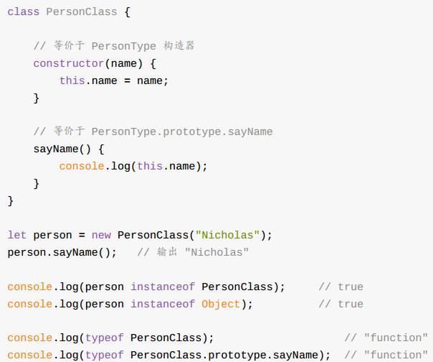
ES6中使用class关键字定义类
ES6中增加了class关键字，并可以用类似java语言的编码方式来定义类，但是这只是形式上的变化或者说是语法糖。

Slide 36
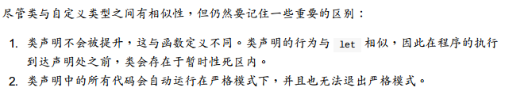
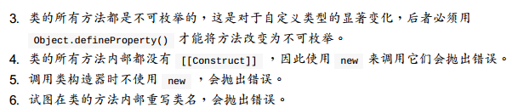
ES6中使用class关键字定义类

Slide 37
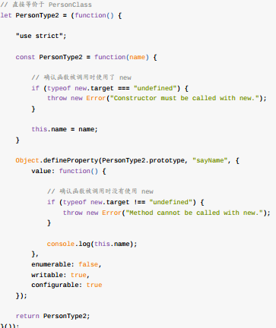
ES6中使用class关键字定义类

Slide 38
卓越人生
ETC与你共成长

